Slide 1





L’importance de l’e-réputation
(M.Ebang Engonga
L’E-réputation ? c’est quoi ?

Slide 2
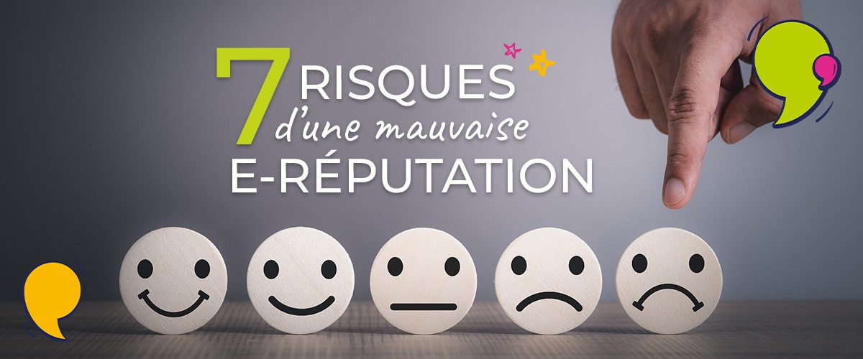
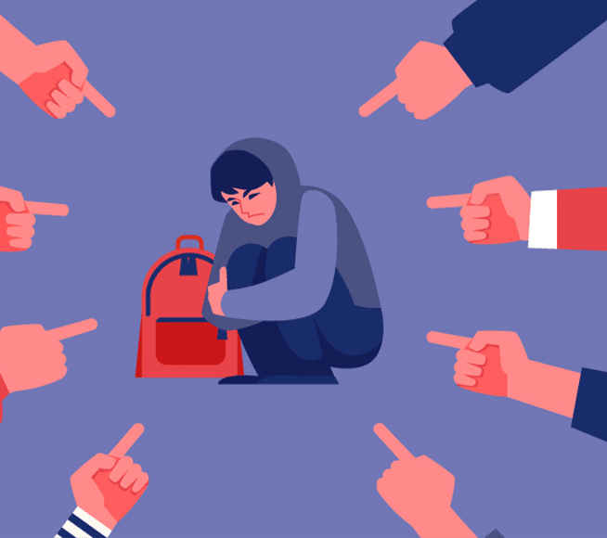
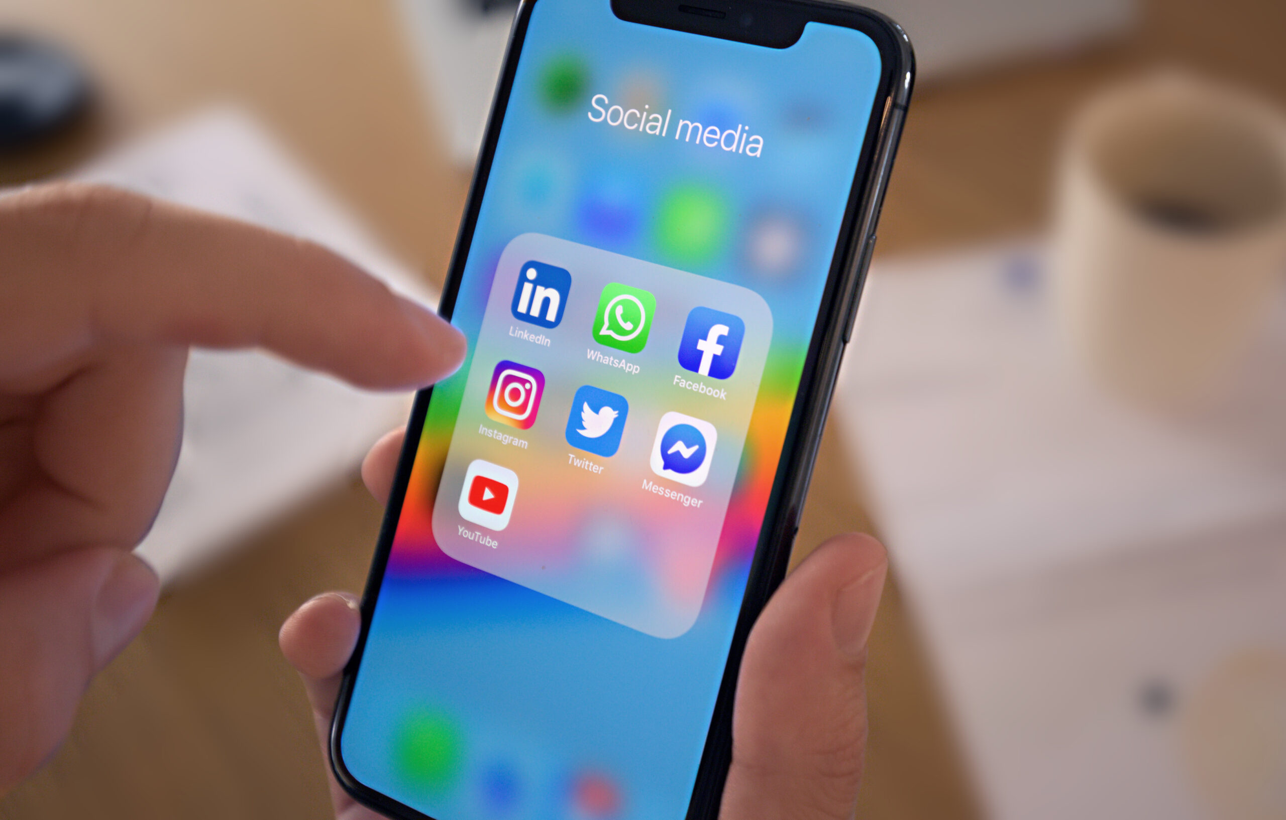
Risques? Lesquels?
Mise en danger vie privée
Véhiculations de fausses informations
Détérioration de la vie professionnelle
Cout psychologique
Perte de confiance

Slide 3

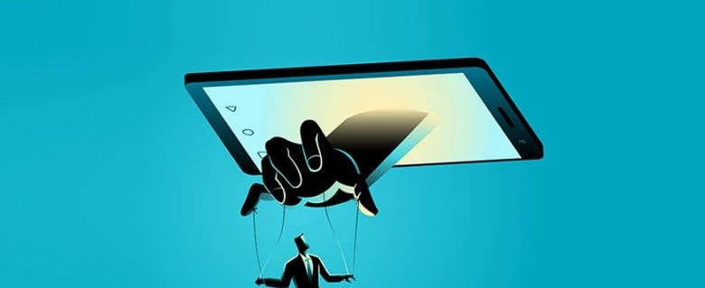
Solutions ? Lesquelles ?
On peut :
Effacer ou diminuer les contenus négatifs et exercer son droit à l’oubli
Renforcer son image
Maintenir une réputation cohérente
Surveiller son image
Construire une bonne image
Contrôle des données sensibles

